Slide 1
Test Driven Development mit TUSTEP am Beispiel von #SORTIERE

Slide 2
Gliederung
Test Driven Development (TDD)
TDD mit TUSTEP
#SORTIERE und #SVORBEREITE
TDD am Beispiel von #SORTIERE und #SVORBEREITE

Slide 3
Test Driven Development (TDD)

Slide 4
Test Driven Development (TDD)
TDD ist ein Paradigma der Softwareentwicklung.
Es wurde von Kent Beck im Rahmen agiler Softwareentwicklung popularisiert (Literatur: Kent Beck: Test-Driven Development By Example. 2002).
Die Grundidee besteht darin, dass die zu entwickelnde Software bestimmte Anforderungen erfüllen soll. Diese Anforderungen werden in Form von Tests beschrieben.
Die zu entwickelnde Software gilt nur dann als korrekt, wenn sie alle Tests erfolgreich besteht.

Slide 5
Test Driven Development (TDD)
Softwareentwicklung mit TDD erfolgt in drei sich ständig in kurzen Abständen wiederholenden Phasen:
  Schreiben eines Tests, der genau eine Anforderung der zu entwickelnden Software beschreibt.
  Schreiben nur genau des benötigten Codes, der dazu führt, dass die Software genau diesen Test besteht.
  Refactoring, d. h. Aufräumen des Quelltextes ohne an der Funktionalität etwas zu ändern. [Bei jedem Schritt des Refactorings werden alle Tests erneut ausgeführt, z. B. Umbenennen von Variablen, Entfernen von Duplikation, Abstraktion von Funktionen etc.]

Slide 6
Test Driven Development (TDD)
Zentrale Vorteile von TDD gegenüber „herkömmlicher“ Programmierung:
  Das Verhalten der Software kann jederzeit durch das Ausführen der Tests objektiv geprüft werden.
  Die entwickelte Software ist möglichst modular aufgebaut, da sie immer nur in sehr kleinen Bestandteilen entwickelt wird (Test für Test).
  Sofern die Tests ausreichend formuliert sind, ist eine aufwändige Fehlersuche (Debugging) nicht notwendig, neu eingeführte Fehler fallen schnell auf.
  Fügt man neue Funktionen hinzu, muss man kaum befürchten, an anderer Stelle etwas „kaputt“ zu machen. TDD bietet Sicherheit.

Slide 7
Test Driven Development (TDD)
Ein Test besteht aus drei Schritten:
  Arrange: Testdaten (u. ggfs. das erwartete Ergebnis) werden vorbereitet.
  Act: Das zu testende Programm wird mit den Testdaten durchgeführt.
  Assert: Das Testresultat wird auf Übereinstimmung mit dem erwarteten Ergebnis geprüft.
Entspricht das Testresultat den Erwartungen, war der Test erfolgreich, ansonsten schlägt der Test fehl.

Slide 8
TDD mit TUSTEP?

Slide 9
TDD mit TUSTEP
TDD ist auch mit TUSTEP möglich.
Benötigte Dateien:
  Permanente Testdateien (.td) enthalten die Daten.
  Permanente Lösungsdateien (.tl) enthalten die erwarteten Ergebnisse.
  Das Testprogramm (.tpr) enthält den Aufruf des zu testenden Programms.
  Das zu testende Programm (.pr) ist die Software, die entwickelt werden soll.
  Temporäre Resultatdateien (.tr) enthalten die tatsächlichen Ergebnisse.
  [Optional, aber empfohlen:] Eine Konfigurationsdatei (.cfg) enthält zum Beispiel Namen, Nummern und sonstige Informationen über die Tests.

Slide 10
TDD mit TUSTEP
Ausführen des Programms
Programm
Testresultat
Testprogramm
Überprüfen der Ergebnisse
Testdaten
Testlösung
Vorbereiten der Ausführung
Erfolg
Fehler
Protokoll/Ausgabe

Slide 11
TDD mit TUSTEP
Ausführen des Programms
sortiere.pr
testnnn.tr
test.tpr
Überprüfen der Ergebnisse
testnnn.td
testnnn.tl
Vorbereiten der Ausführung
Erfolg
Fehler
Protokoll/Ausgabe

Slide 12
TDD mit Konfigurationsdatei
Durch eine Konfigurationsdatei können beliebig viele Programme gleichzeitig getestet werden.
test.cfg
test.tpr
test.list
Definieren aller Tests
Liste aller auszuführenden Kommandos
Protokoll und Ausgabe
test.prt

Slide 13
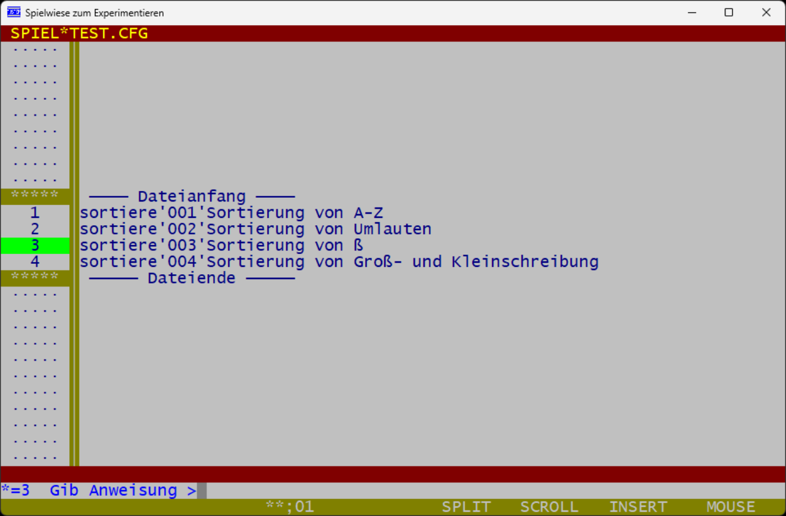
Aufbau der Konfigurationsdatei
Die Datei enthält
die Namen der zu testenden Programme.
die Nummern der Tests.
die Namen der Tests.

Slide 14
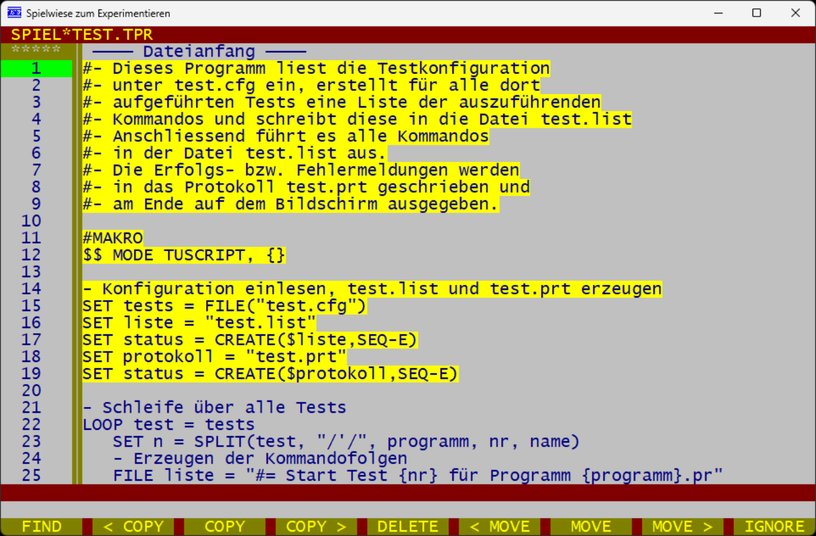
Aufbau des Testprogramms 1
Zu Beginn wird die Konfigurationsdatei eingelesen und die Datei für die Kommandos (test.list) sowie die Protokolldatei (test.prt) erstellt.

Slide 15
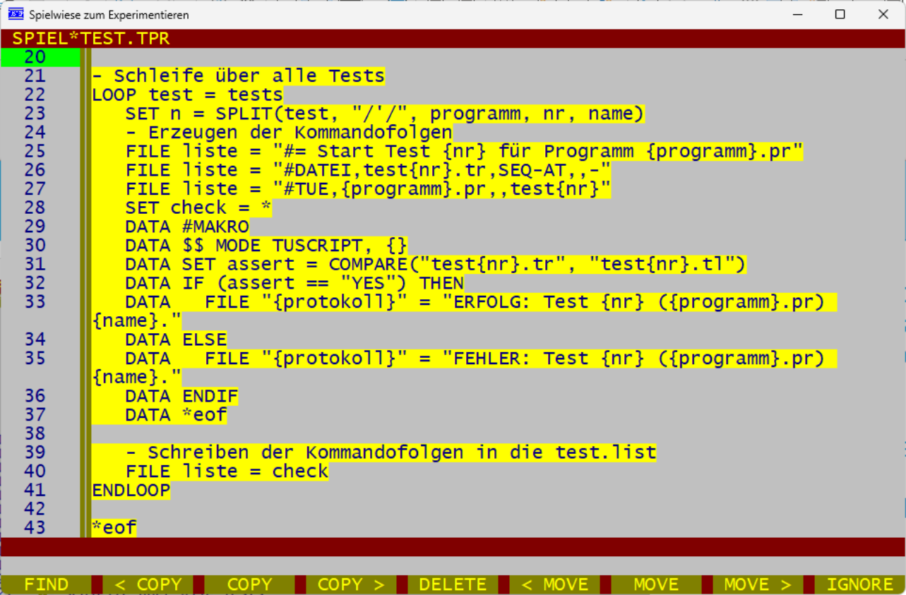
Aufbau des Testprogramms 2
In einer Schleife über alle Tests werden die Kommandos in die Liste geschrieben.
1. Erstellen der Resultatdateien (#DATEI)
2. Ausführen des Programms (#TUE)
3. Kontrollieren der Ergebnisse (#MAKRO)

Slide 16
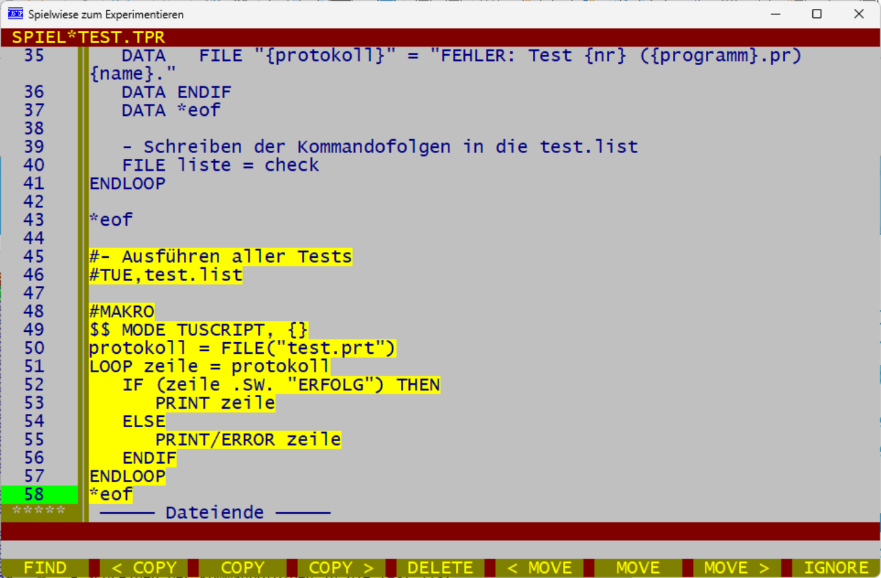
Aufbau des Testprogramms 3
Dann wird die Liste ausgeführt, d. h. alle Tests werden durchlaufen und das Protokoll erzeugt.
Zuletzt wird das Protokoll ausgelesen und auf dem Bildschirm ausgegeben.

Slide 17
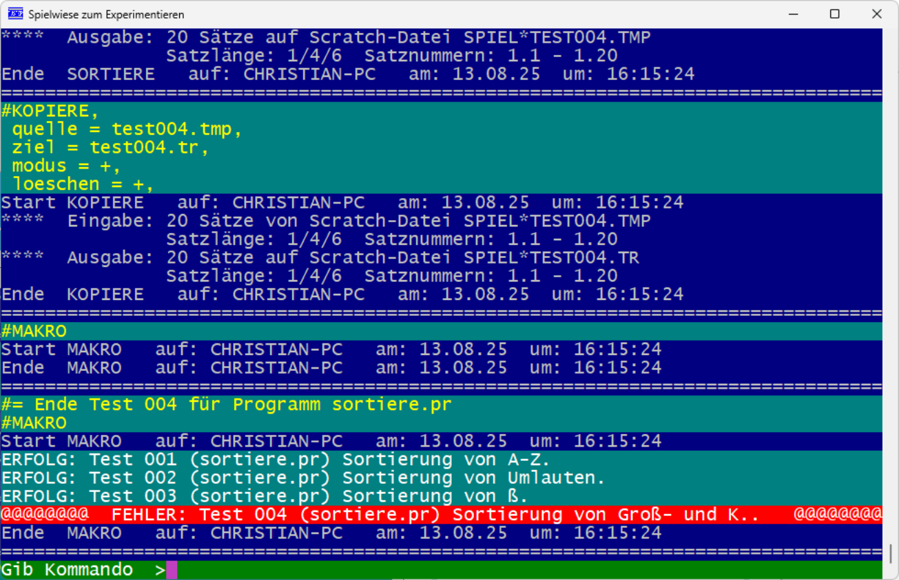
Protokollausgabe 1
Wenn ein Test fehlschlägt, sieht das Protokoll so aus.
Drei der Tests waren erfolgreich, doch einer schlug fehl.
Asche über mein Haupt.

Slide 18
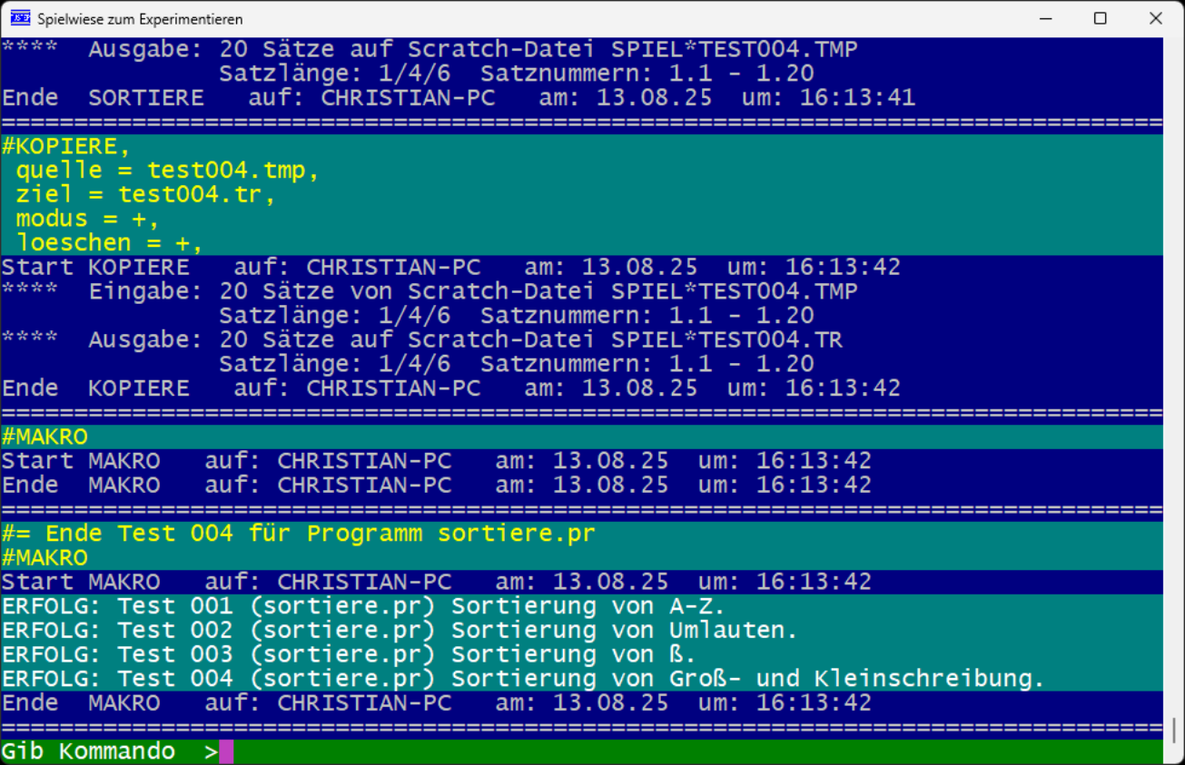
Protokollausgabe 2
Wenn alle Tests erfolgreich waren, sieht die Ausgabe ungefähr so aus.
Alles richtig! Party! ☺☺☺

Slide 19
#SORTIERE und #SVORBEREITE?

Slide 20
Anwendungsfälle von #SORTIERE
Typische Anwendungsfälle, in denen #SORTIERE gebraucht wird
  Gegeben sind Listen von Daten, die in zufälliger Reihe vorliegen. Sie sollen alphabetisch sortiert werden. [Einfaches Sortieren]
  Die Listen sollen benutzerdefiniert sortiert werden, z. B. nach einer Referenz oder abweichend von der alphabetischen Reihenfolge. [Komplexes Sortieren]
  Gegeben ist ein Text, der bestimmte Datentypen enthält. Diese sollen aus dem Text extrahiert, gruppiert und nach verschiedenen Kriterien sortiert werden. [Registererstellung, (KWIC-)Indizes]

Slide 21
Das Kommando #SORTIERE
#SORTIERE hat folgende wichtige Spezifikationen:
  quelle = Name der Datei mit den zu sortierenden Daten
  ziel = Name der Datei für die sortierten Daten
  sortierfeld = sf-s (steigend), sf-f (fallend), 0 (nach Satznummern),
  n-m (Sortierfeld von Zeichen n bis m), n+m (Sortierfeld von Zeichen n ausgehend m Zeichen lang)
  loeschen = Daten in der ZIEL-Datei überschreiben.
  tilgen = - (unverändert ausgeben), n-m (Zeichen n-m löschen), n+m (von Zeichen n aus m Zeichen tilgen, + (nur Daten ausgeben)

Slide 22
Sortierfeld, Sortierschlüssel
#SORTIERE kann steigend oder fallen sortieren.
#SORTIERE braucht, um die Anforderungen umsetzen zu können, mindestens ein Sortierfeld.
Ein Sortierfeld besteht aus einem oder mehreren Sortierschlüsseln.
Ein Sortierschlüssel ist eine Zeichenfolge, nach der die Daten sortiert werden.
Zuerst wird nach dem ersten Sortierschlüssel sortiert, dann nach dem zweiten, dann nach dem dritten usw. Durch Angabe mehrerer Sortierschlüssel erreicht man dadurch eine Binnensortierung.

Slide 23
Das Kommando #SVORBEREITE
Sortierfelder und -schlüssel werden nicht mit #SORTIERE selbst erstellt, sondern mit #SVORBEREITE.
#SVORBEREITE hat folgende wichtigen Spezifikationen:
  quelle = Name der Datei mit den vorzubereitenden Daten
  ziel = Name der Datei für die vorbereiteten Daten
  modus = - (nur Sortierschlüssel), + (Referenzen und Sortierschlüssel)
  loeschen = Überschreiben der Zieldatei
  parameter = Die Regeln, nach denen die Sortierung vorbereitet wird.

Slide 24
Typischer Workflow
Temporäre Dateien erstellen (#DATEI)
Daten zum Sortieren vorbereiten (#SVORBEREITE oder #RVORBEREITE, wenn es um Register geht)
Daten sortieren (#SORTIERE)
Ergebnis umkopieren (#KOPIERE) oder aufbereiten/weiterverarbeiten (#RAUFBEREITE, wenn es um Register geht).
Achtung! Nach dem Sortieren sind die Satznummern in der Datei nicht mehr aufsteigend, deswegen müssen die Sätze neu nummeriert werden (z. B. mit #KOPIERE).

Slide 25
TDD am Beispiel von #SORTIERE

Slide 26
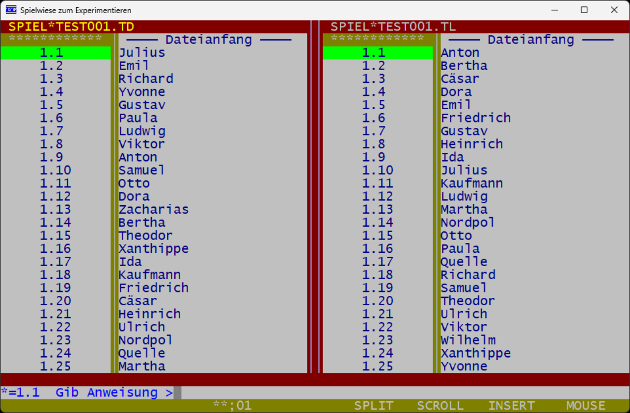
Test für einfaches Sortieren
Einfaches Beispiel für eine Testdatei und eine Lösungsdatei
Das Testdatum ist eine unsortierte Liste von Namen, das erwartete Ergebnis ist eine alphabetisch sortierte Liste.

Slide 27
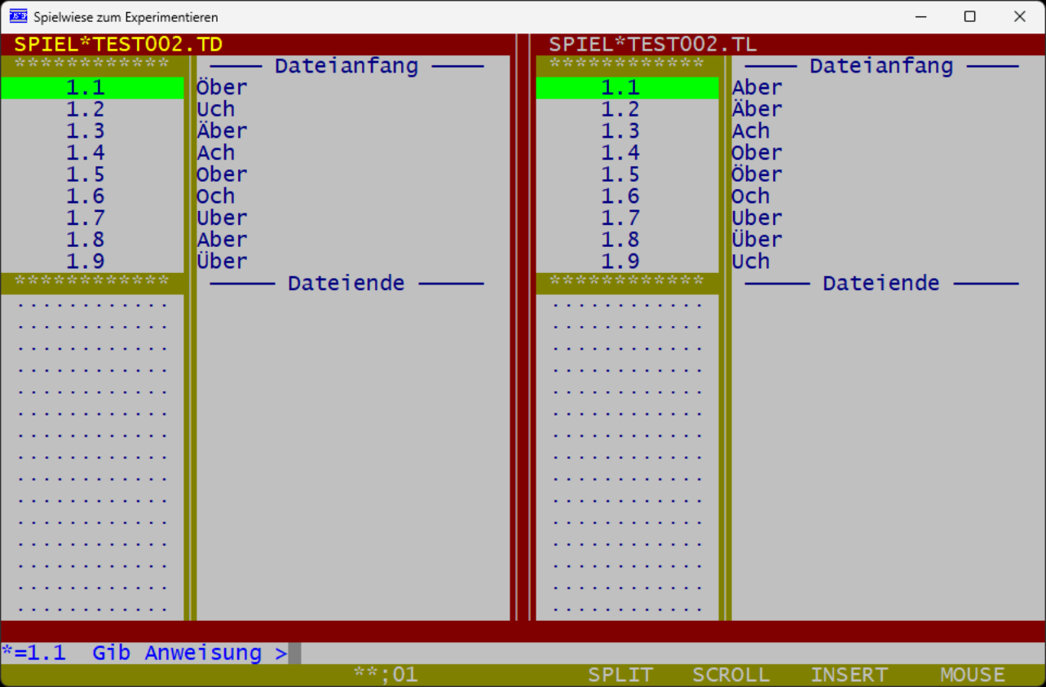
Test für das Sortieren von Umlauten
Grundregel: Umlaute werden wie Grund-buchstaben behandelt.
Bei ansonsten gleicher Schreibung kommt zuerst der Grundbuchstabe, dann der Umlaut

Slide 28
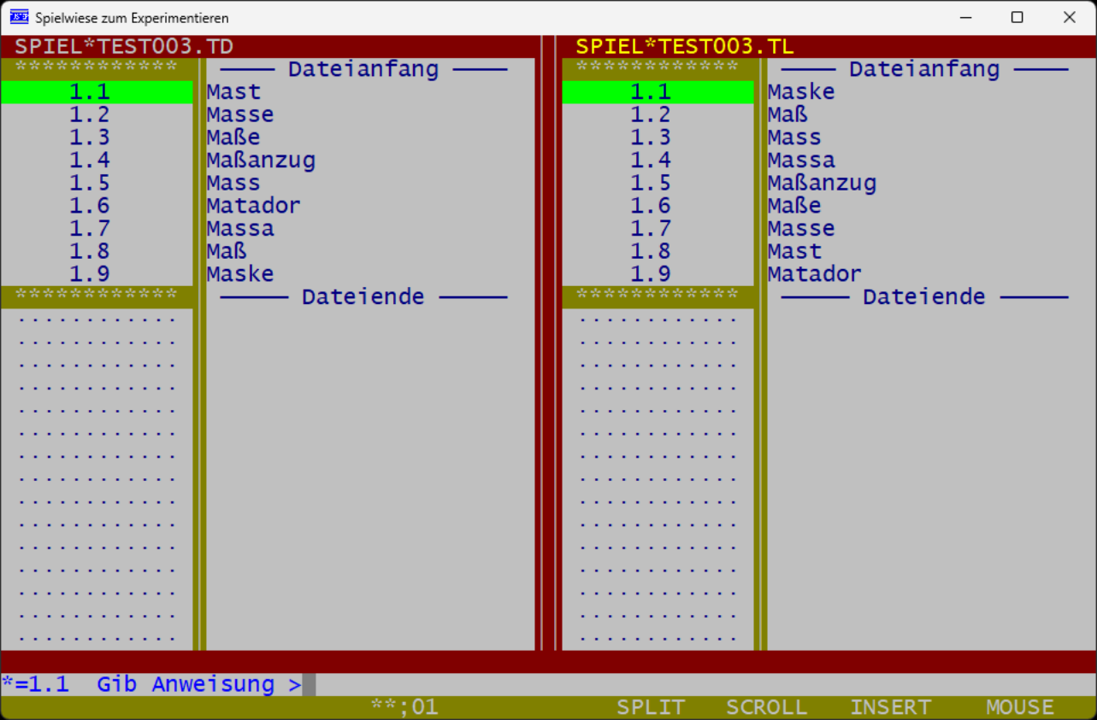
Test für das Sortieren von ß
Grundregel: ß wird wie ss behandelt.
Bei ansonsten gleicher Schreibung kommt zuerst ß dann ss.

Slide 29
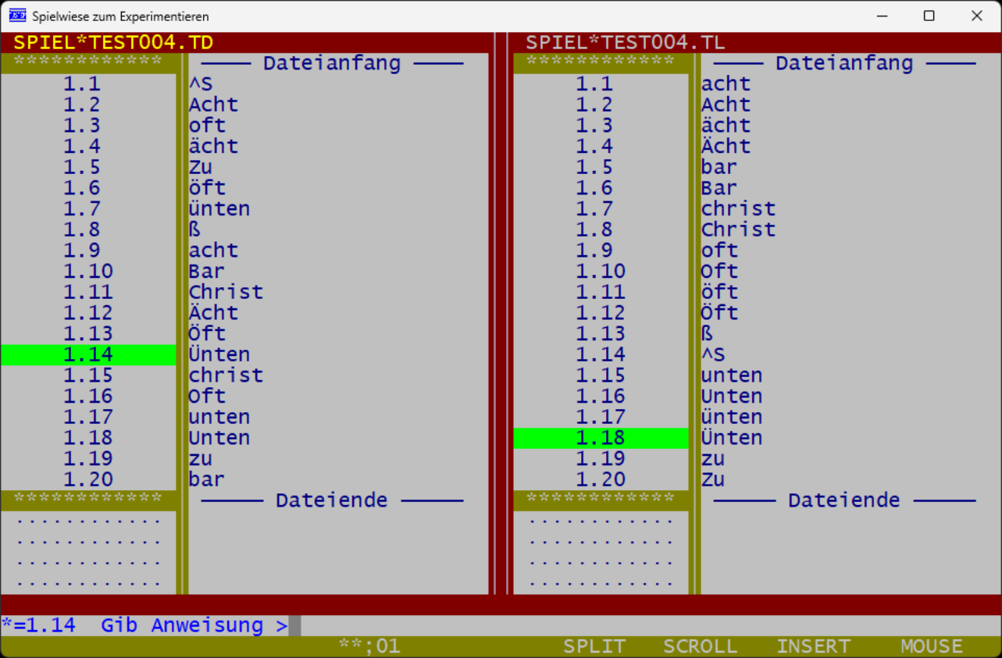
Test für das Sortieren von Klein- und Großbuchstaben
Grundregel: Kleinbuchstabe kommt vor Großbuchstabe.

Slide 30
Exkurs: Sortierreihenfolgen 1
Sortierung ist nicht gleich Sortierung?!
Testdaten DIN 5007-1 DIN 5007-2 Österr. Sort.
1 Goldmann 1 Göbel 1 Göbel 1 Goethe
2 Götz 2 Goethe 2 Goethe 2 Goldmann
3 Göthe 3 Goldmann 3 Göthe 3 Göbel
4 Goethe 4 Göthe 4 Götz 4 Göthe
5 Göbel 5 Götz 5 Goldmann 5 Götz
Je nach Kontext kann eine unterschiedliche Sortierung nötig sein:
DIN 5007-1 z. B. regelt Lexika, DIN 5007-2 hingegen Telefonbücher.

Slide 31
Exkurs: Sortierreihenfolgen 2
Sortierreihenfolgen müssen oft mehrere Aspekte einer Sprache berücksichtigen.
Beispiel Neuhochdeutsch: Umlaute, ß, Groß- und Kleinschreibung
Tests verschaffen Klarheit darüber, wie tatsächlich sortiert werden soll.
DIN 5007-1 | DIN 5007-2 | Österreich
ä wie a | ä wie ae | ä nach az
ö wie o | ö wie oe | ö nach oz
ü wie u | ü wie ue | ü nach uz
ß wie ss | ß wie ss | ß nach ss

Slide 32
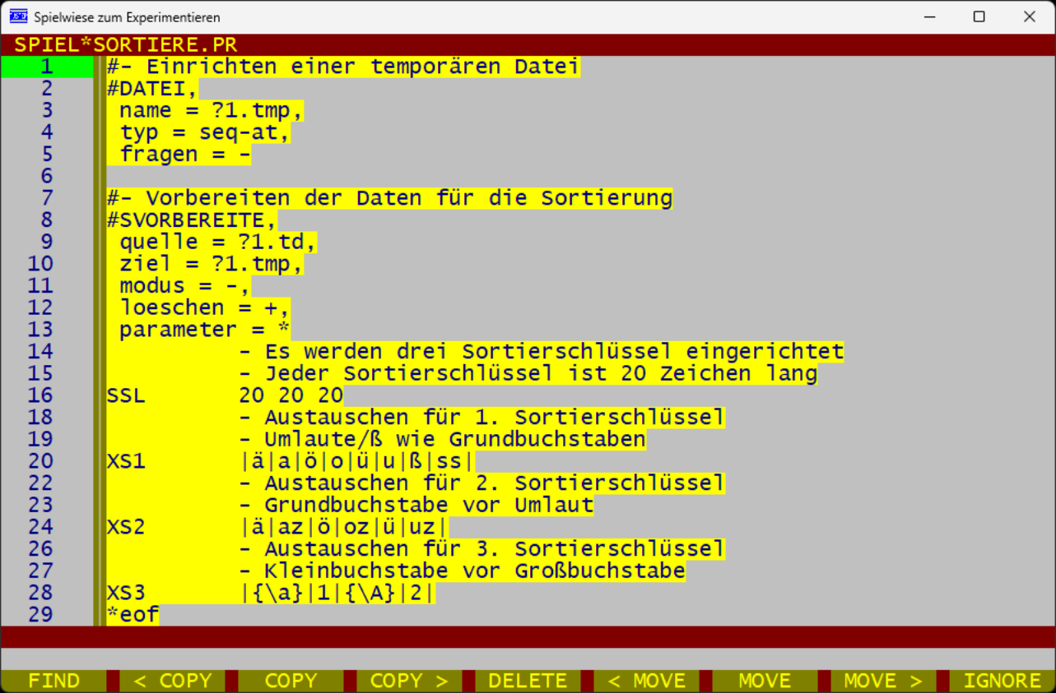
Aufbau des Sortierprogramms 1
Erst wird eine temporäre Datei für das Vorbereiten angelegt.
Dann folgt das Vorbereiten selbst mithilfe von Parametern.

Slide 33
Aufbau des Sortierprogramms 1
Parameter
SSL 20 20 20
XS1 |ä|a|ö|o|ü|u|ß|ss|
XS2 |ä|az|ö|oz|ü|uz|
XS3 |{\a}|1|{\A}|2|
Erklärung
SSL: Es werden drei Sortierschlüssel von je 20 Zeichen Länge angelegt.
Xsn: In jedem Sortierschlüssel werden Zeichenfolgen ersetzt, um die Sortierregeln zu erfüllen.

Slide 34
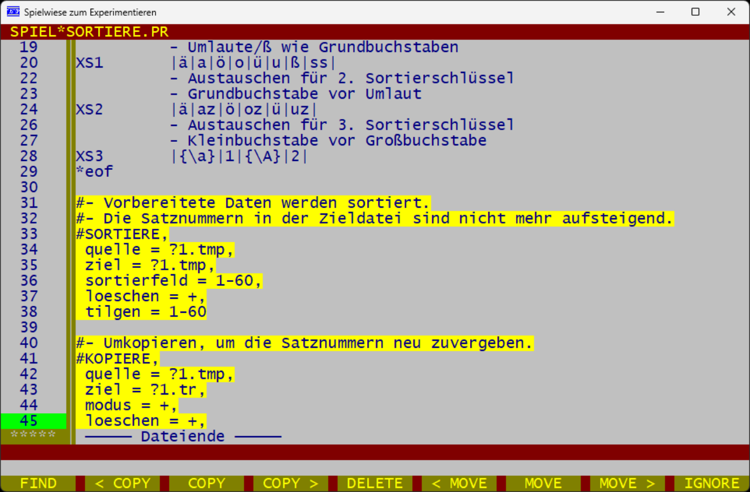
Aufbau des Sortierprogramms 2
Dann wird sortiert anhand der Zeichen 1-60 (3 x 20 SSL) sortiert und die Sortierschlüssel wieder getilgt.
Zuletzt wird umkopiert, damit die Satznummern wieder stimmen.

